Slide 1
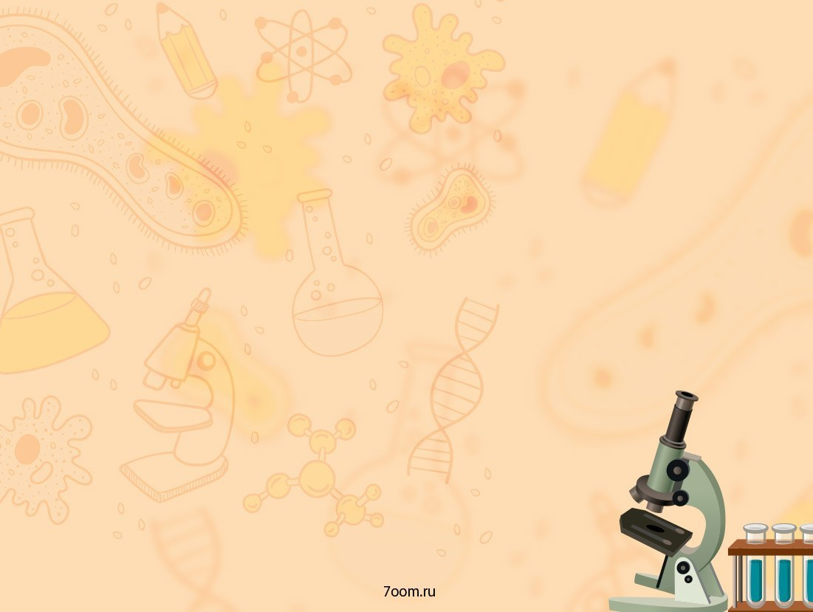
Добрый день!
Вас приветствует участник
научно-практической конференции
МОАУ СОШ №2, 2Б класса
Мухамадиев Алим

Slide 2
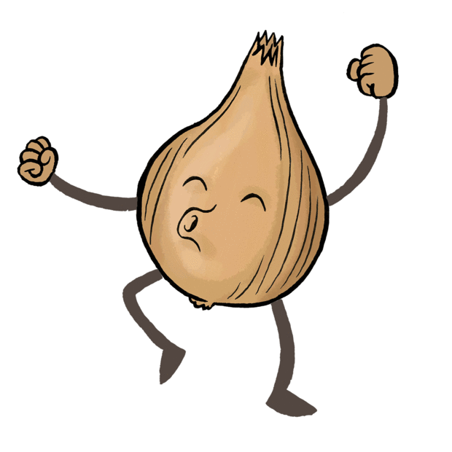
«Как вырастить зеленый лук
в домашних условиях»
Лук – от семи недуг!

Slide 3
Цель: выяснить, возможно ли вырастить лук в домашних условиях для получения необходимых витаминов в зимне-весенний период, определить целебные свойства репчатого лука.
Задачи:
1.Познакомиться с разными способами выращивания зеленого лука в домашних условиях.
2.Провести наблюдение за прорастанием зеленого лука.
3.Раскрыть питательные и вкусовые свойства лука.
Объект исследования: лук репчатый и зеленый.

Slide 4
Гипотеза: я думаю, что если знать лечебные свойства лука репчатого и уметь самостоятельно его выращивать в домашних условиях, то можно избежать некоторых заболеваний в зимне-весенний период.
Методы исследования:
Изучение литературы
Наблюдение
Сопоставление
Анкетирование

Slide 5
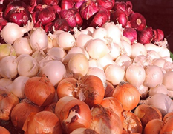
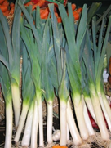
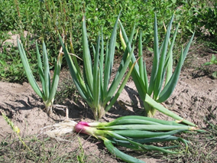
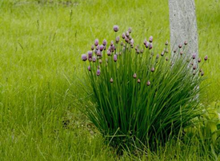
Репчатый лук
Лук - порей
Лук - батун
Шнитт-лук

Slide 6
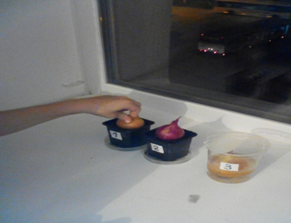
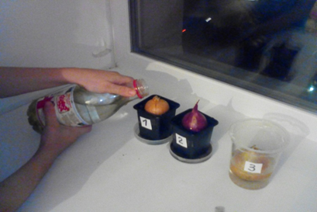
27 ноября 2017 г.

Slide 7
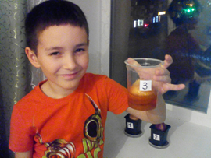
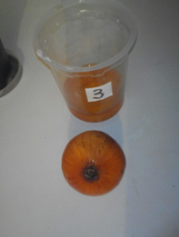
28 ноября: вода в контейнере №3 окрасилась в оранжевый цвет – цвет шелухи.

Slide 8
29 ноября: так как контейнер №3 прозрачный, то нам стало видно, что у луковицы появились маленькие корни.

Slide 9
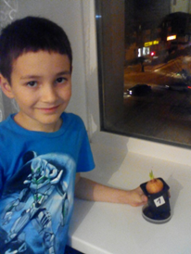
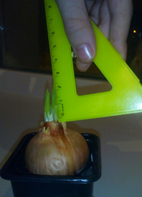
4 декабря
Через 7 дней после посадки взошел лук (2,5см) в контейнере №1

Slide 10
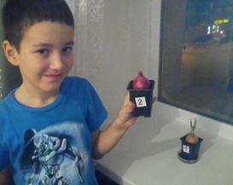
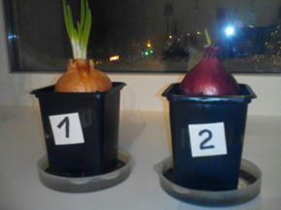
5 декабря
В контейнере №2 взошел лук – 1 см
В контейнере №1 зеленый лук стал 6,5см, т.е за сутки он вырос на 4 см.

Slide 11
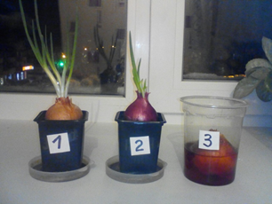
7 декабря
Зеленый лук в двух контейнерах с землей начал расти очень хорошо.

Slide 12
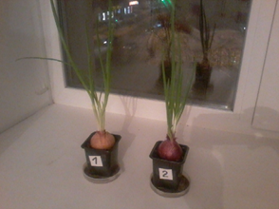
11 декабря – мы закончили наблюдение.

Slide 17
5

